Slide 1

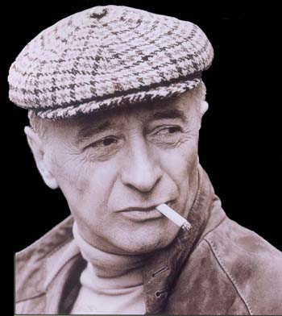
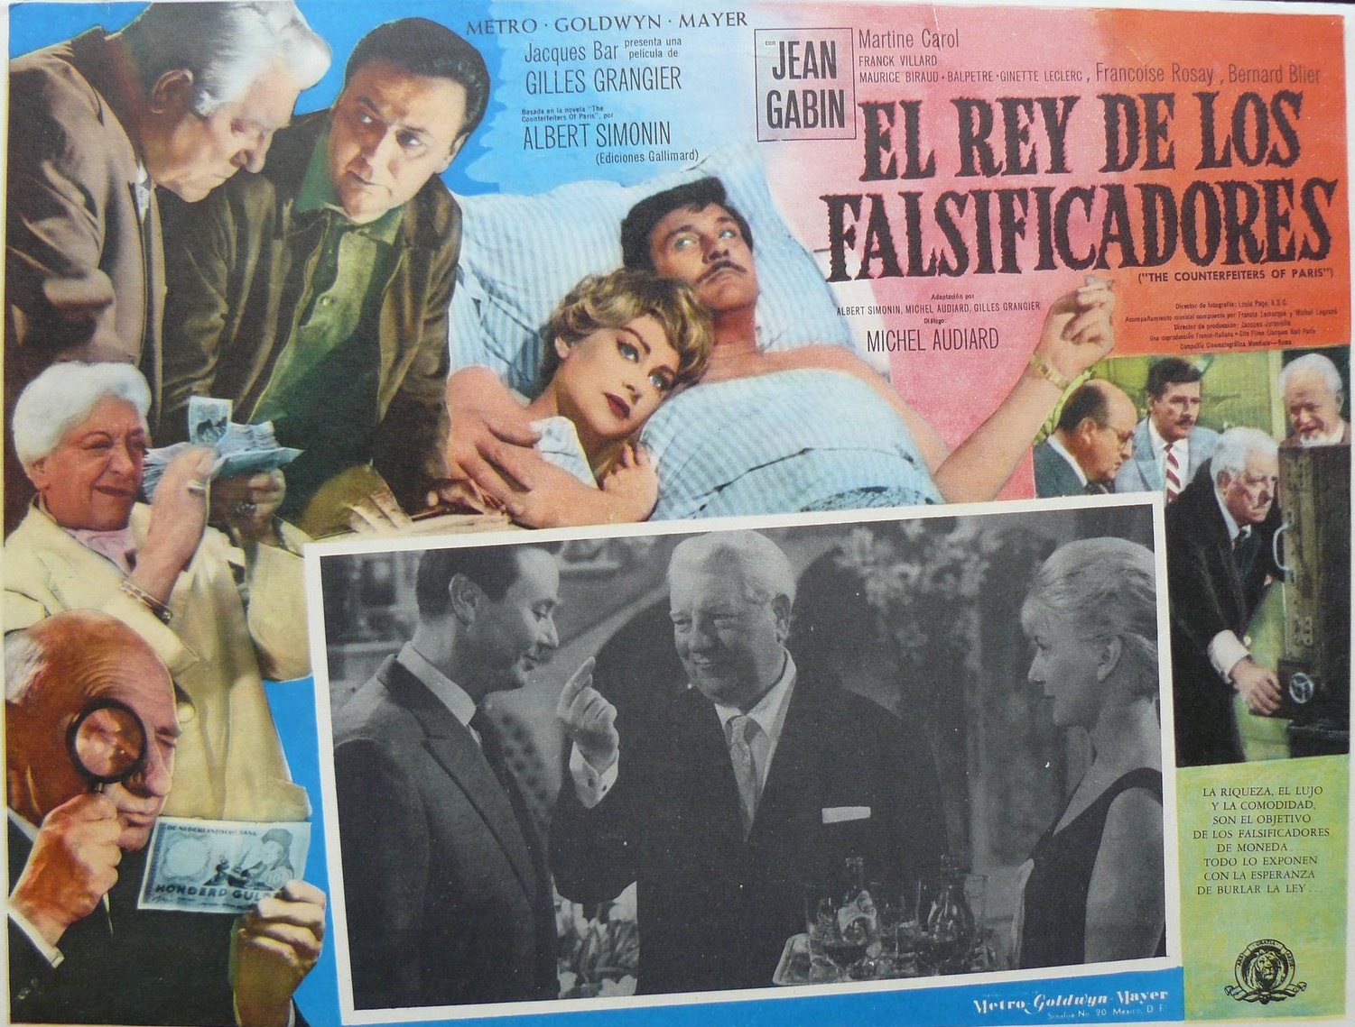
Le cinéma d’Audiard
3
Quelques affiches de films

Slide 2
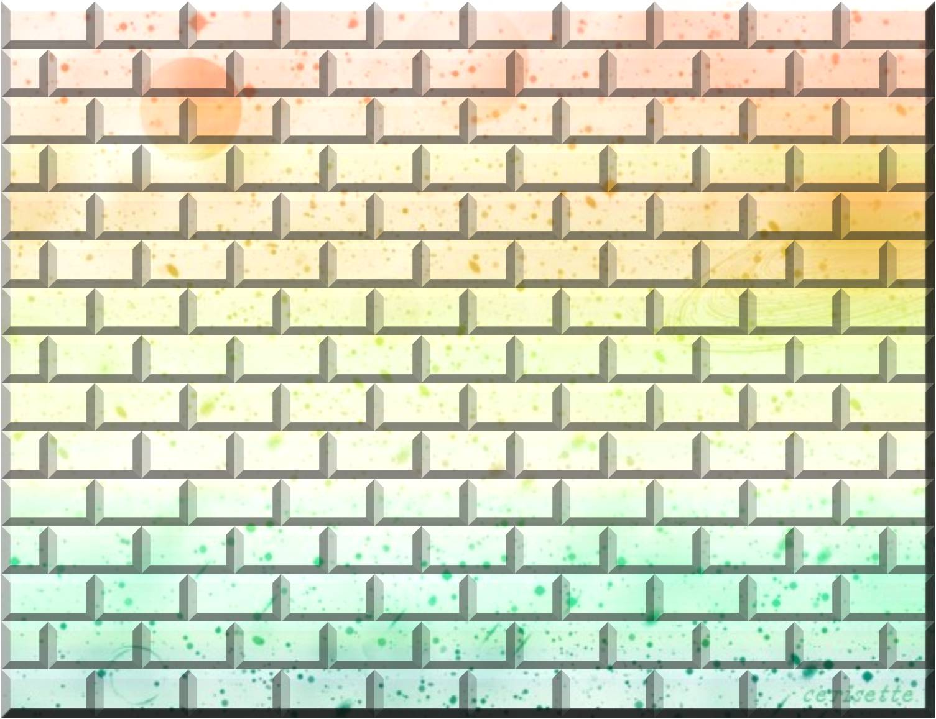














Slide 3

















Slide 4


Je fais partie des 200 créateurs de PPSMANIA, tous bénévoles.
http://ppsmania.fr
Clic gauche pour arrêter

